Slide 1
Programación Frontend y Backend BLOQUE JAVA
GIT

Slide 2
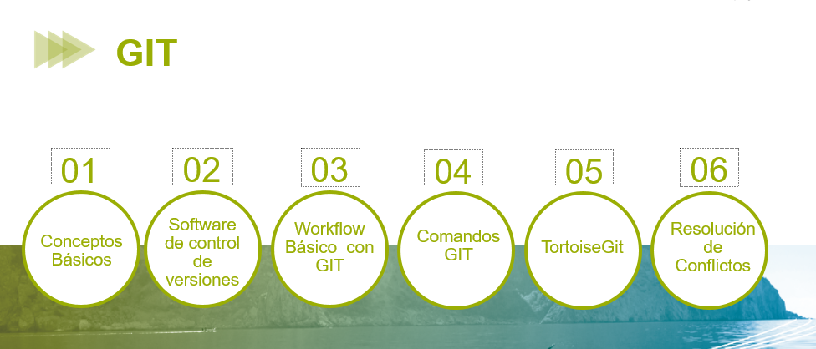

Slide 3
01
Conceptos Básicos

Slide 4
GIT
Conceptos Básicos
Sistemas de control de versiones
¿Qué es un control de versiones ?
Podemos pensar en un sistema de control de versiones o VCS como algo similar a una base de datos. Esta herramienta nos permitirá grabar una instantánea de todo nuestro proyecto en un momento determinado.
Posteriormente, podremos en el momento en que sea necesario comparar la última foto instantánea de nuestro proyecto con cualquier otra “versión” que hayamos grabado con anterioridad, comprobando así exactamente que diferencia una versión de otra.

Slide 5
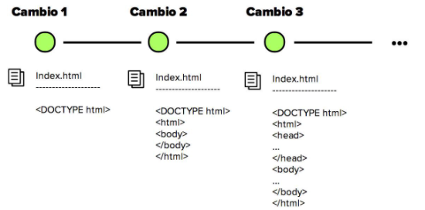
GIT
Conceptos básicos
¿Porqué necesito un control de versiones ?
Colaboración
Un sistema de control de versiones aporta numerosas ventajas , enumeremos las más evidentes:
Sin un sistema de control de versiones , probablemente estés trabajando junto con otros compañeros en una carpeta compartida en red donde no es posible trabajar de manera colaborativa con un flujo de trabajo aceptable.
Esta dinámica de trabajo es muy propensa a cometer errores, además es una mera cuestión de tiempo que alguien sobre escriba el trabajo de su compañero.
Con un SCV cualquier miembro del equipo puede trabajar con total
libertad en cualquier fichero . Posteriormente podremos integrar todos
estos cambios de manera simple y ordenada en una sola versión.

Slide 6
GIT
Conceptos básicos
Todo esto además de confuso y poco eficiente, hace cada vez más difícil responder a una cuestión esencial:
¿Qué ha cambiado exactamente entre cada una de las versiones almacenadas ?
Almacenar versiones (Correctamente)
Almacenar una versión de tu proyecto después de hacer cambios en él es un hábito más que saludable, sin embargo puede convertirse en una tarea tediosa y confusa rápidamente.
Pronto surgirán cuestiones sobre qué cambios deben almacenarse o cómo han de renombrarse las versiones sucesivas . Esto con el tiempo se degradará en una lista de nombre de fichero parecida a esta:
Proyecto _acme
Proyecto_Acme_v1
Proyecto_Acme_revxx99B_sin_parametrizar
proyecto Acme_revxx99B_sin_parametrizar_andres_ocutbre_2017_v4_o v_5_o unamezcla deyanimeacuerdo_3A)

Slide 7
GIT
Conceptos básicos
Recuperar versiones anteriores
Ser capaz de recuperar efectivamente versiones anteriores de un fichero o incluso de todo el proyecto, implica que no puedan cometerse errores irreversibles, de tal forma que cualquier fragmento de código erróneo que introduzcamos puede revertirse con unos cuantos clicks.
Comprender los cambios
Cada vez que subimos una nueva versión introducimos comentarios que ayudan a comprender los cambios que se han implementado. Además , si se trata código o un fichero en texto, podemos ver exactamente el cambio introducido.

Slide 8
02
Software de control de versiones

Slide 9
GIT
Software de control de versiones
Sistemas centralizados y sistemas distribuidos
Servidor SCV Central
SCV Centralizados
Estos sistemas tienen un único servidor que contiene todos los archivos versionados, y varios clientes que descargan los archivos desde ese lugar central. CVS, Subversion.
Versión 1
Ordenador A
Verificación
Versión 2
Archivo
Versión 3
Ordenador B
Verificación
Archivo

Slide 10
GIT
Software de control de versiones
Sistemas centralizados y sistemas distribuidos
SCV Distribuidos
En un SCV, los clientes no sólo descargan la última instantánea de los archivos: replican completamente el repositorio así son independientes del servidor. GIT, Mercurial
Servidor SCV Central
versiones
Cliente 1
Cliente 2
Archivo
Archivo
Versión 1
Versión 1
Versión 1
Versión 2
Versión 2
Versión 2
Versión 3
Versión 3
Versión 3

Slide 11
GIT
Software de control de versiones
Versionado en subversión
Versión 1
Versión 2
Versión 3
Versión 4
Archivo A
1
Archivo B
1
2
Archivo C
1
2
3
Estos sistemas (CVS, Subversion, Perforce, Bazaar, etc.) modelan la información que almacenan como un conjunto de archivos y las modificaciones hechas sobre cada uno de ellos a lo largo del tiempo

Slide 12
GIT
Software de control de versiones
Versionado en GIT
Versión 1
Versión 2
Versión 3
Versión 4
A
A1
A2
A2
B
B
B1
B2
C
C1
C2
C3
Cada versión es un «back-up» de todo el contenido del repositorio en un momento concreto.

Slide 13
GIT
Software de control de versiones
Beneficios de GIT
Velocidad
Casi todas las operaciones que realiza GIT las ejecuta en el ordenador local. No necesita información de otro ordenador, por lo que la velocidad es mucho mayor que en sistemas centralizados.
Por ejemplo, para recuperar una versión anterior del proyecto no es necesario acudir al servidor porque nuestro ordenador local ya tiene una copia de todas las versiones, por lo que el acceso es casi instantáneo.
También podemos hacer «commit» de los cambios incluso cuando estamos «offline». Y cuando estemos conectados simplemente subir los cambios al servidor.

Slide 14
GIT
Software de control de versiones
Beneficios de GIT
Integridad
GIT realiza un verificación de la calidad de los datos al guardarlos, denominado «checksum» que es una forma de proteger la integridad de los datos.
Es imposible cambiar los contenidos de los archivos sin que GIT lo sepa.
No se puede perder información ni guardar archivos corrompidos sin que GIT lo detecte y lo impida.
GIT realiza el «checksum» utilizando un «hash» generado en SHA-1 y es la forma que tiene de identificar los archivos (no los identifica por su nombre).

Slide 15
GIT
Software de control de versiones
Beneficios de GIT
Tranquilidad
Las acciones en GIT siempre son modificables, es difícil hacer algo que provoque la perdida de datos o que sea inmodificable.
Después de hacer un «commit» es muy difícil perder datos puesto que se crean «snapshots» que se copian a todos los ordenadores que utilizan el proyecto.
Aunque el proyecto se trabaje sólo en un equipo se pueden utilizar sistemas como Gitlab o Github o Bitbucket para almacenar una copia del repositorio.

Slide 16
03
Workflow Básico con GIT

Slide 17
GIT
Workflow Básico en GIT
El Workflow Básico en Control de versiones
El Repositorio
Antes de perdernos en comandos de GiT, será conveniente comprender cual es el flujo de trabajo básico. La punto de partida de todo esto es el Repositorio.
Pensad en un repositorio como una especie de Base de datos donde se almacenan todas la versiones y metadatos de tu proyecto. En GIT ese repositorio es una simple carpeta cuyo nombre es :
.git
A la hora de obtener ese repositorio pueden ocurrir dos cosas:
Tenemos un proyecto que aún no está bajo control de versiones. En ese caso inicializaremos nuestro repositorio local para ese proyecto.
Tenemos un proyecto en un servidor remoto, que deberemos clonar y descargar para contar con nuestro repositorio local. Para ello necesitaremos una URL a la que conectar, en nuestro caso es :
https://gitlab.com/becaeoi/marzo2021.git

Slide 18
GIT
Workflow Básico en GIT
El Workflow Básico en Control de versiones
Commit
Podemos definir el commit como un conjunto de cambios específicos cada uno de estos conjuntos de cambios conformarán una versión diferente de nuestro proyecto. Por este motivo ,cada commit representa una foto instantánea de todo nuestro proyecto en un determinado momento.
Staging Area
El mero hecho de modificar un archivo no implica necesariamente que esa modificación deba subir como nueva versión. Debemos indicar a GIT explícitamente que cambios queremos que formen parte de la próxima versión. Para ello añadiremos los ficheros a la llamada Staging Area .
Una vez hecho esto es el momento de realizar el commit, como buena práctica incluiremos siempre un breve comentario descriptivo del cambio, y lo subiremos al repositorio.

Slide 19
GIT
Workflow Básico en GIT
Estados de los archivos en GIT
Directorio de trabajo
Staged Area
Repositorio GIT
Modified
Staged
Commited
Recuperar Versión
Push
Staged
Commit

Slide 20
04
Comandos GIT

Slide 21
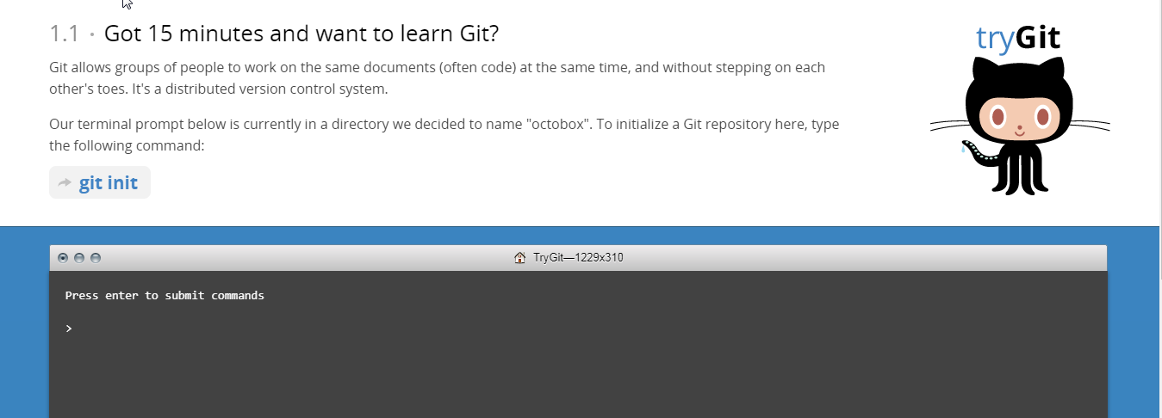
GIT
Comandos
Principales comandos GIT
Antes de instalar GIT y crear nuestro repositorio conoceremos los principales comandos que nos ayudarán a realizar las acciones más comunes .
La URL https://try.github.io/levels/1/challenges/1 nos proporciona un emulador de consola GIT donde se nos guiará a través de las operaciones básicas de GIT a través de la línea de comandos.

Slide 22
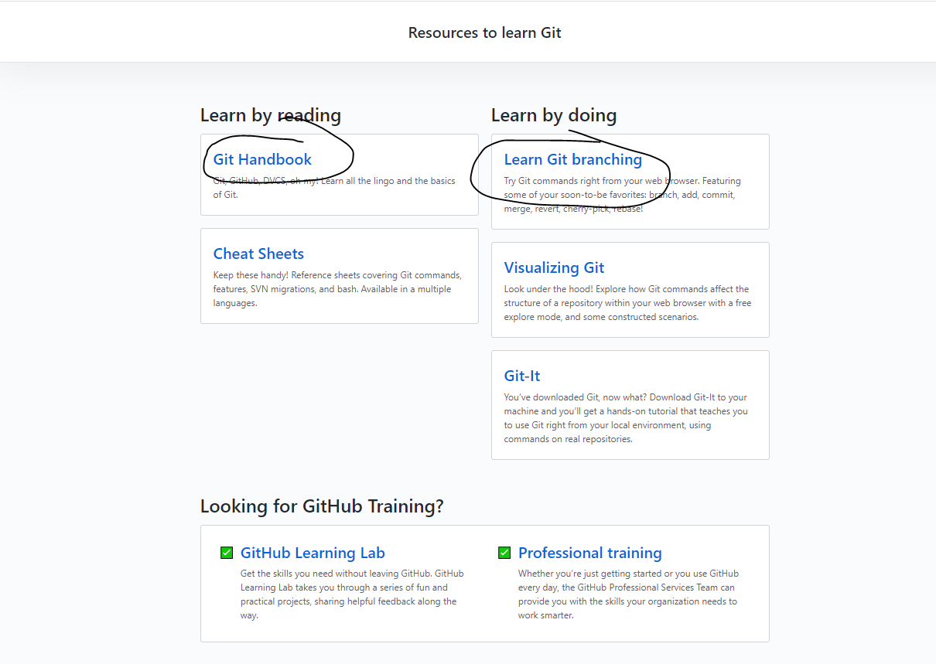
GIT
Comandos
Principales comandos GIT

Slide 23
05
VisualStudio
Code

Slide 24
06
Resolución de
Conflictos

Slide 25
GIT
Conceptos Básicos
¿Porqué necesito un control de versiones?
Ejercicio 1
Para automatizar la información sobre los alumnos de la beca Java , vamos a crear el fichero alumnos.xml .
Cada alumno debe cumplimentar las etiquetas con su información personal y el resultado debe ser un único fichero que contenga la información personal de cada uno de los alumnos.
Se abrirá un BrainStorming para que los alumnos propongan cómo organizar el trabajo para conseguir el resultado indicado en el menor tiempo posible.
Contenido de fichero alumnos.xml (El elemento <alumnos> puede aparecer tantas veces queramos, en cada elemento <alumno> aparecerá la información de un alumno)
<alumnos>
<alumno>
<nombre>Nombre ....</nombre>
<apellidos>Apellidos....</apellido>
</alumno>
....
</alumnos>

